Slide 1


Information om coronavirus, covid-19
24 aug 2022, Smittskydd, Micael Widerström

Slide 2
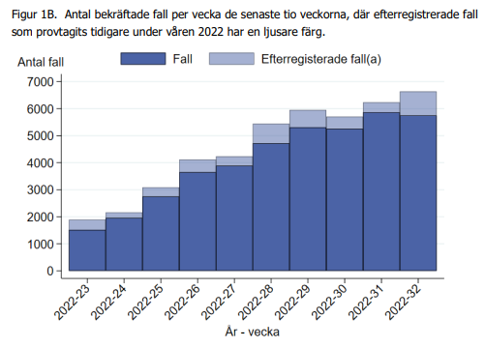
Antal fall, andel positiva RJH v33
100 % omicron, enbart BA5
45/159 pos i PCR = 28%
56/1091 pos i antigen = 5%

Slide 3
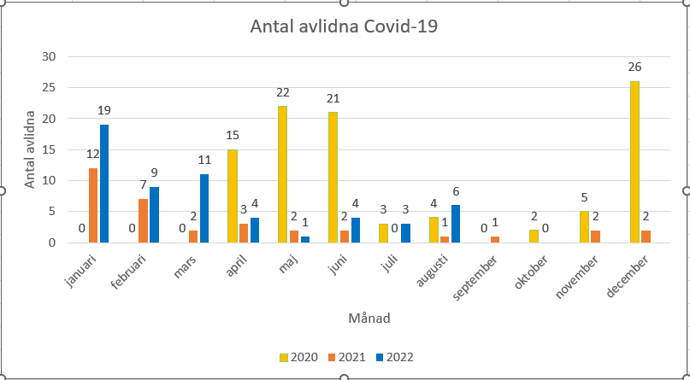

Slide 4
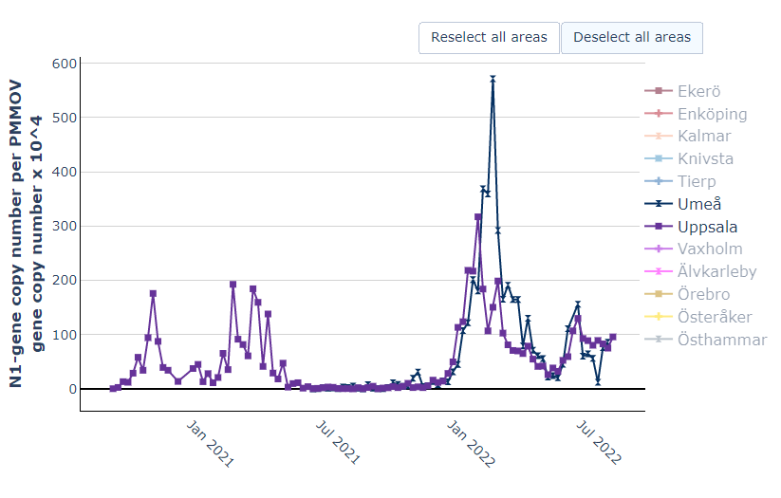
Mängd SARS-CoV-2 virus i avloppsvatten från svenska städer
https://www.covid19dataportal.se/sv/dashboards/wastewater/

Slide 5
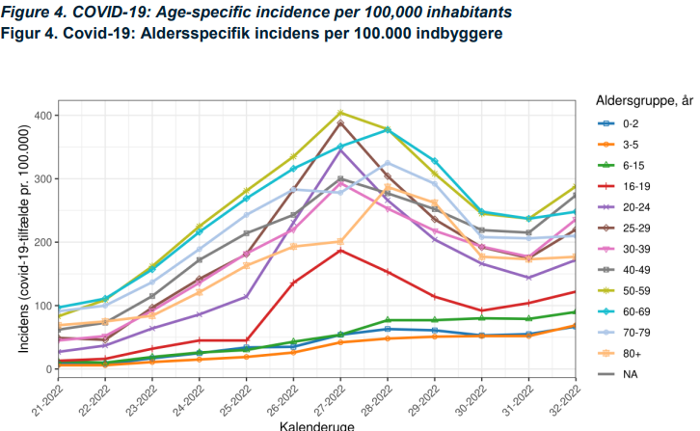
Ånyo stigande antal fall i Danmark sedan v 31
Testaktiviteten + 5%
Antal pos + 18%
Viss ökning av sjukhusvårdade och IVA vårdade
58% vårdas pga. covid-19
BA.5 95%, inga nya varianter
Notes:
Antallet af covid-19-relaterede indlæggelser er også fortsat stigende. Fra 315 nye indlagte i uge 24 til 456 nye indlagte i uge 25.
På samme måde er antallet af covid-19-relaterede indlagte på intensiv vokset fra 4 til 12 indlagte.

Slide 6
Scenarier FoHM 22 aug
Förutsättningar i modellen
BA.5 dominerar helt
skyddet mot infektion med omikron efter vaccination kvarstår i tre månader
skyddet mot infektion med BA.5 efter infektion med BA.2 kvarstår i sex månader
I scenario 1 antar vi att kontakterna ökar något i mitten av augusti.

Slide 7
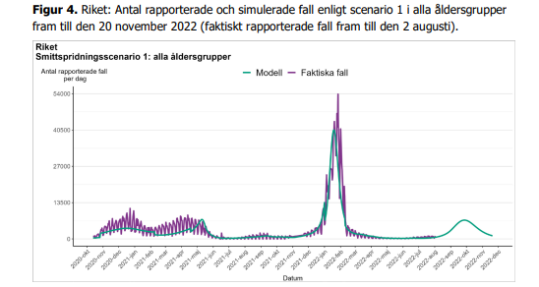
Antal fall /dag i riket scenario 1 max 7000 fall/d

